Slide 1


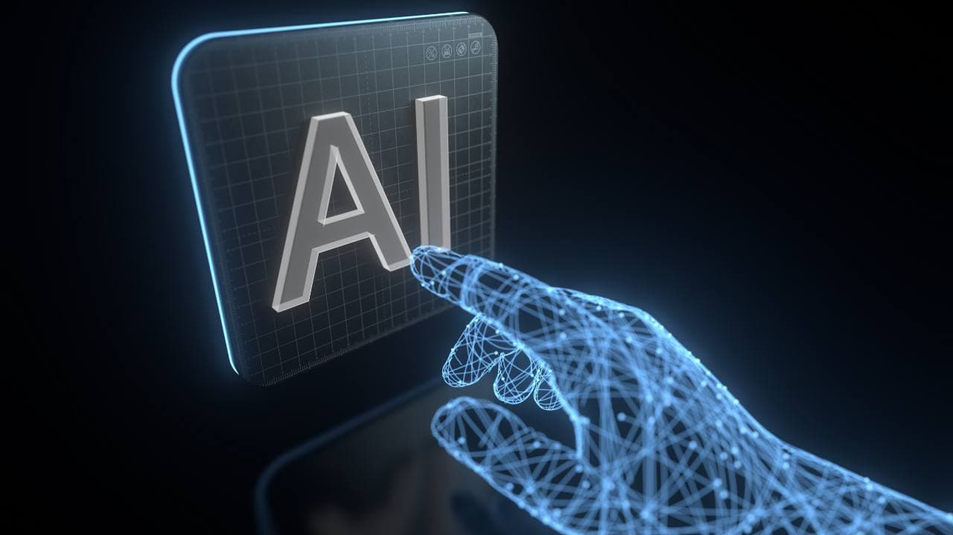

Introducción a la IA y sus Aplicaciones

Slide 2

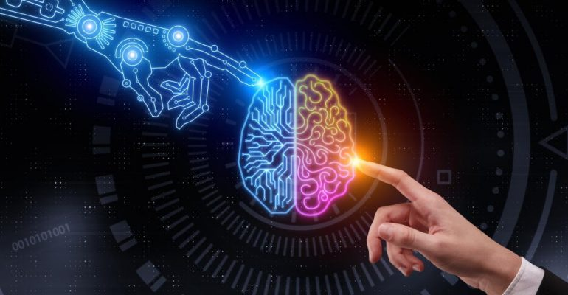
Qué es la Inteligencia Artificial (IA)
La Inteligencia Artificial (IA) se refiere al desarrollo de sistemas y algoritmos capaces de realizar tareas que normalmente requieren de inteligencia humana, como el reconocimiento de patrones, la toma de decisiones, el procesamiento del lenguaje natural, entre otras. La IA permite a las máquinas aprender, adaptarse y realizar tareas complejas de manera autónoma, basándose en datos y experiencias previas.

Slide 3
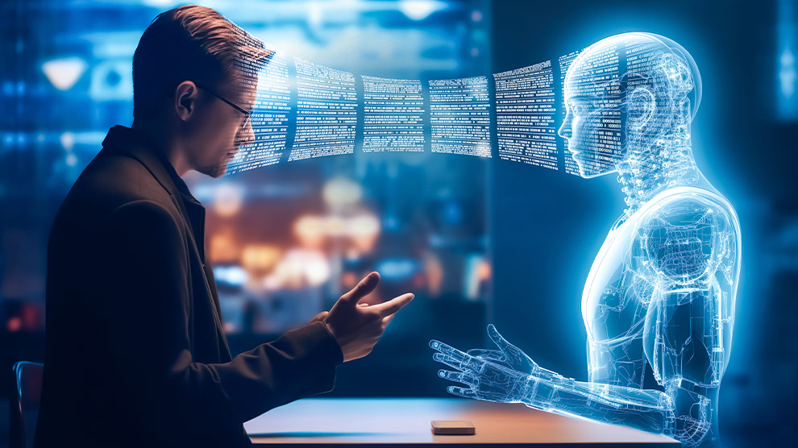
Historia y evolución de la IA
Años 1950-1970: Los inicios
El concepto de IA surgió formalmente en la década de 1950, cuando Alan Turing desarrolló el Test de Turing, una prueba para determinar si una máquina puede exhibir comportamiento inteligente indistinguible del humano.
En 1956, la conferencia de Dartmouth es reconocida como el nacimiento oficial de la IA, donde se acuñó el término y se establecieron las bases para el desarrollo del campo.
Durante esta época, se desarrollaron sistemas de IA simbólica, como los primeros programas de ajedrez.
Años 1980-2000: Sistemas expertos y redes neuronales
En los 80, los sistemas expertos ganaron popularidad, diseñados para resolver problemas en áreas específicas como la medicina y la ingeniería.
A fines de los 90, el campo se vio revitalizado con el desarrollo de redes neuronales y técnicas de aprendizaje automático (machine learning).

Slide 4
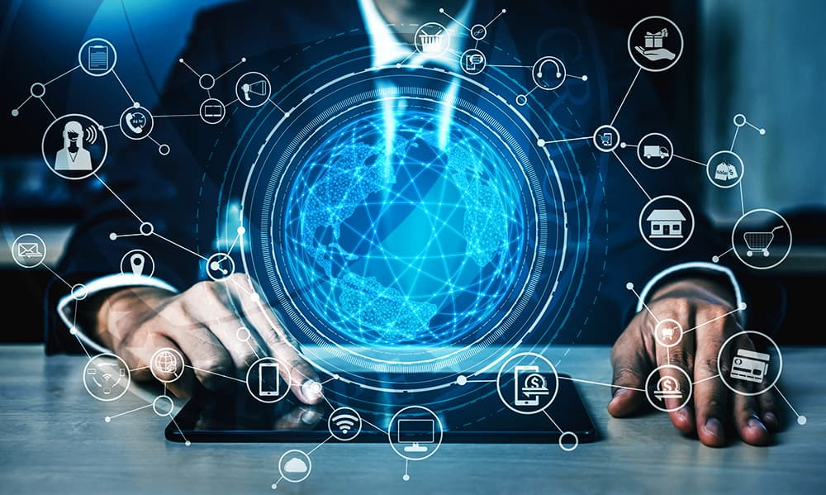
Tipos de IA
IA Reactiva: Este tipo de IA se basa en modelos predefinidos para responder a situaciones específicas. No tiene memoria ni capacidad de aprendizaje.
Ejemplo: Deep Blue, la computadora que venció a Garry Kasparov en ajedrez.
IA con Memoria Limitada: Estas IA pueden aprender de experiencias pasadas para mejorar su toma de decisiones futura.
Ejemplo: Los coches autónomos, que ajustan su comportamiento en función de experiencias pasadas en la conducción.
Teoría de la Mente: Este nivel de IA aún no se ha alcanzado completamente, pero se refiere a máquinas capaces de entender las emociones y pensamientos de los humanos.
IA Autoconsciente: Este es un concepto futuro, donde las máquinas no solo entienden las emociones humanas, sino que también tienen una autoconsciencia propia.

Slide 5
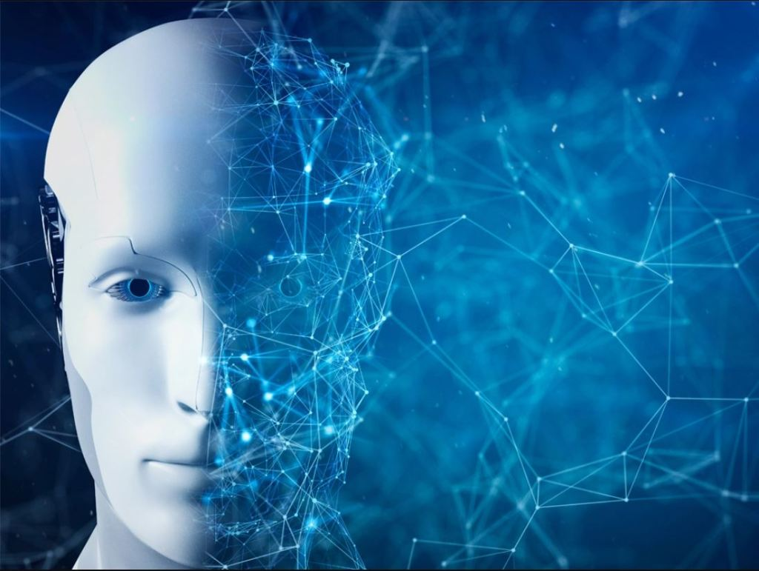
Clasificación funcional de la IA
IA Predictiva: Se centra en la capacidad de predecir resultados futuros basados en datos históricos. Se usa comúnmente en análisis de negocios y motores de recomendación.
IA Generativa: Capaz de crear contenido nuevo, como texto, imágenes, música y más. Se utiliza en aplicaciones creativas como DALL·E, que genera imágenes a partir de descripciones textuales.
IA Conversacional: Esta IA interactúa con los humanos a través del lenguaje natural, como los chatbots y asistentes virtuales. Un ejemplo destacado es ChatGPT, que comprende y responde en lenguaje humano de manera conversacional.

Slide 6

Ética y responsabilidad en el uso de IA
Privacidad: La IA a menudo requiere acceso a grandes volúmenes de datos, lo que genera preocupaciones sobre el uso indebido de la información personal.
Sesgo Algorítmico: Los algoritmos de IA pueden amplificar sesgos existentes en los datos, lo que resulta en decisiones discriminatorias.
Responsabilidad: Es crucial determinar quién es responsable de las decisiones tomadas por una IA, especialmente en casos donde causan daño o error, como los vehículos autónomos o sistemas médicos.
Desempleo: La automatización impulsada por la IA podría desplazar trabajos humanos, lo que plantea desafíos sociales y económicos.

Slide 7
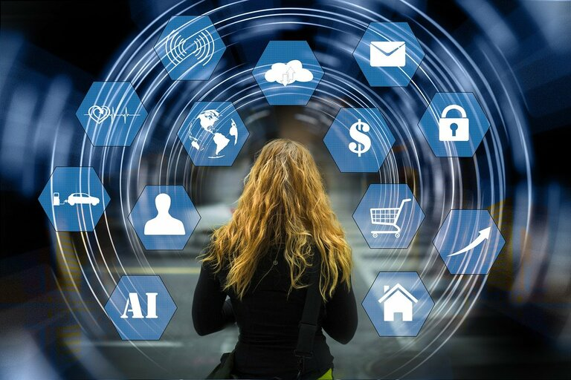
Aplicaciones actuales de la IA
Programación: Herramientas como GitHub Copilot ayudan a los programadores a escribir código más rápido y eficiente al predecir líneas y sugerir funciones.
Medicina: La IA se usa para analizar grandes volúmenes de datos médicos, ayudar en diagnósticos, diseñar planes de tratamiento y desarrollar medicamentos.
Automatización Industrial: Robots industriales y sistemas autónomos son gestionados por IA para mejorar la eficiencia y reducir errores humanos en fábricas.
Marketing y Ventas: Motores de recomendación, análisis de sentimientos y segmentación avanzada permiten a las empresas personalizar ofertas y mejorar la experiencia del cliente.
Educación: La IA en educación permite crear sistemas personalizados que adaptan el contenido y la enseñanza a las necesidades de cada estudiante.

Slide 8
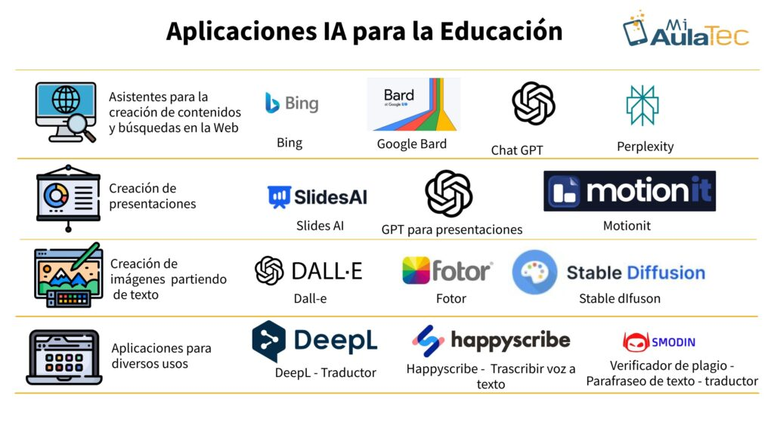
Herramientas de IA
ChatGPT: Un modelo de lenguaje desarrollado por OpenAI que utiliza técnicas avanzadas de procesamiento de lenguaje natural (NLP) para comprender y generar texto humano. Es capaz de realizar tareas como redacción de contenido, respuesta a preguntas y asistencia en la programación.
DALL·E: También de OpenAI, es un generador de imágenes basado en descripciones textuales. DALL·E puede crear imágenes completamente nuevas a partir de una amplia variedad de conceptos abstractos.
GitHub Copilot: Un asistente de programación basado en IA que ayuda a los desarrolladores a escribir código más rápido y con menos errores. Sugerencias predictivas que completan líneas de código o funciones basadas en el contexto del proyecto.

Slide 9
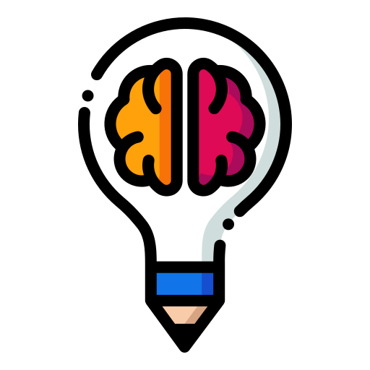
En conclusión, la Inteligencia Artificial ha revolucionado múltiples campos al replicar capacidades humanas como el razonamiento, la creatividad y la toma de decisiones. Su evolución, desde sistemas simbólicos hasta el aprendizaje profundo, ha permitido avances sorprendentes en áreas como la programación, la medicina, la automatización y la educación. Sin embargo, el rápido desarrollo de la IA plantea retos éticos y de responsabilidad, destacando la necesidad de un uso consciente y equitativo. Herramientas como ChatGPT, DALL·E y Copilot son ejemplos clave de cómo la IA transforma la forma en que trabajamos y creamos, ofreciendo nuevas oportunidades y desafíos para el futuro. La IA tiene un enorme potencial, pero su desarrollo y uso deben equilibrarse con principios éticos claros para garantizar su beneficio a largo plazo.

